Slide 1
用户数据采集与关联分析 （结课作业）
关张旭
班级：信管2302
学号：202321054037

Slide 2
01 文本数据分析

Slide 3
第一讲 课程导言与分词
学习使用在线NLPIR分词系统或微词云分词或清华大学分词演示系统（案例演示截图）；
安装python（anaconda）（编写输出“Hello World. Hello ‘你的姓名’”）；
完成课后作业（001-004，4份代码的运行）。
阅读压缩文件中（“实体抽取论文-换成PDF”）中的其中一篇论文，并做阅读总结（1页PPT即可）（仅信管）。
谈一谈在营销学科/领域，文本、文本分词以及实体的内涵。例如：客户关系管理中，文本分析的价值。（仅营销）

Slide 4
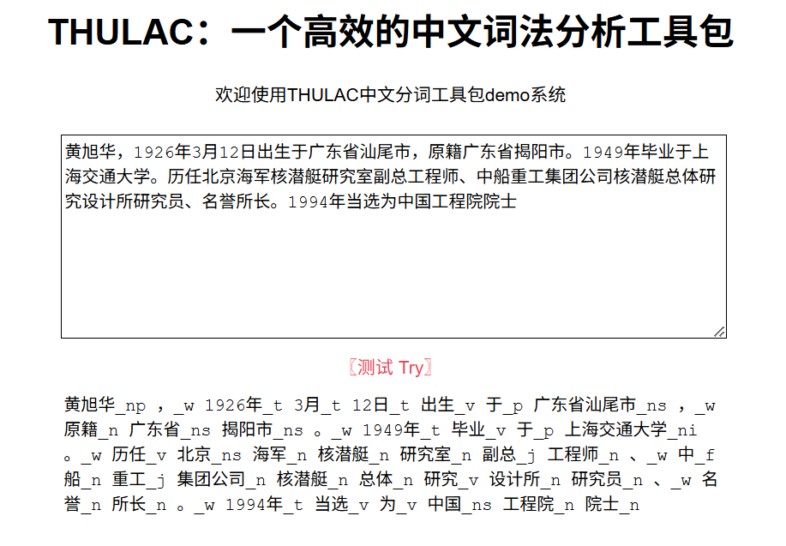
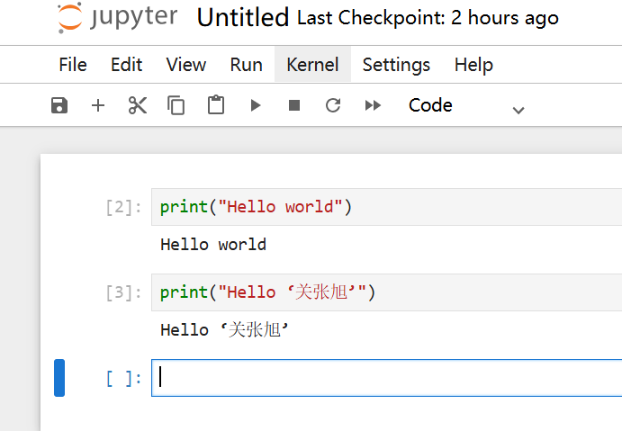
第一讲 课程导言与分词

Slide 5
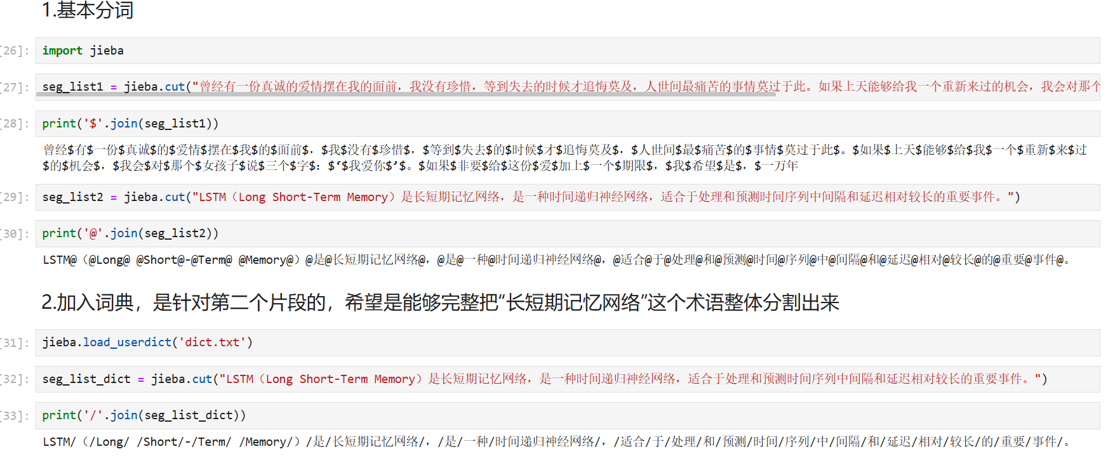
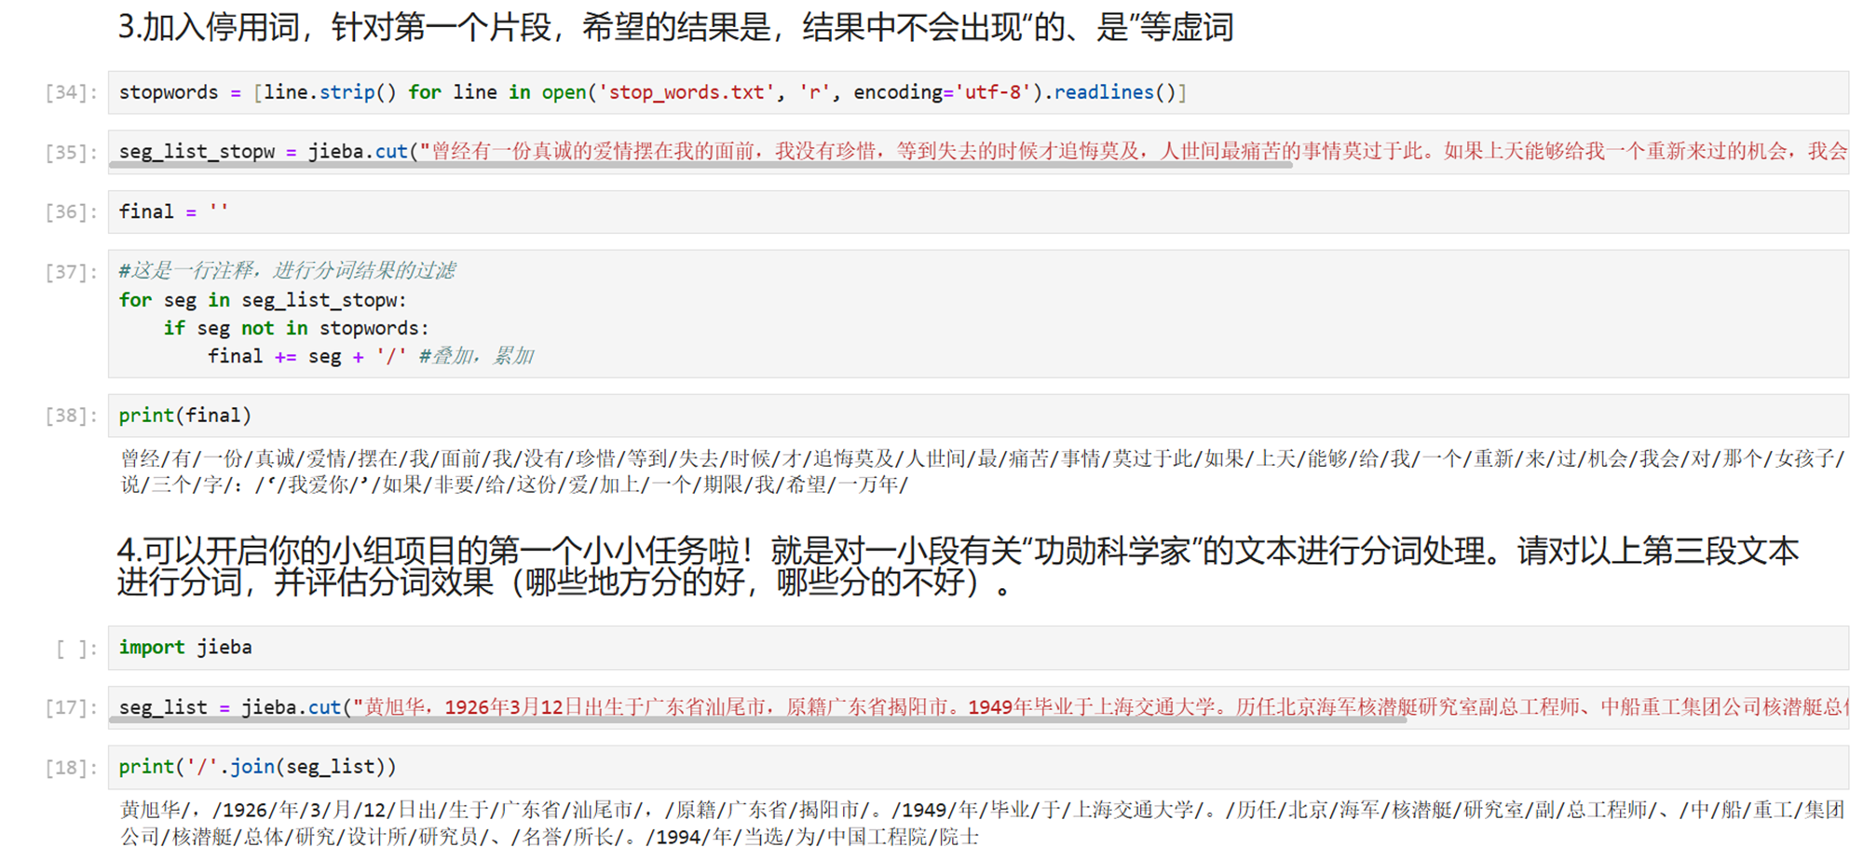
第一讲 课程导言与分词

Slide 6
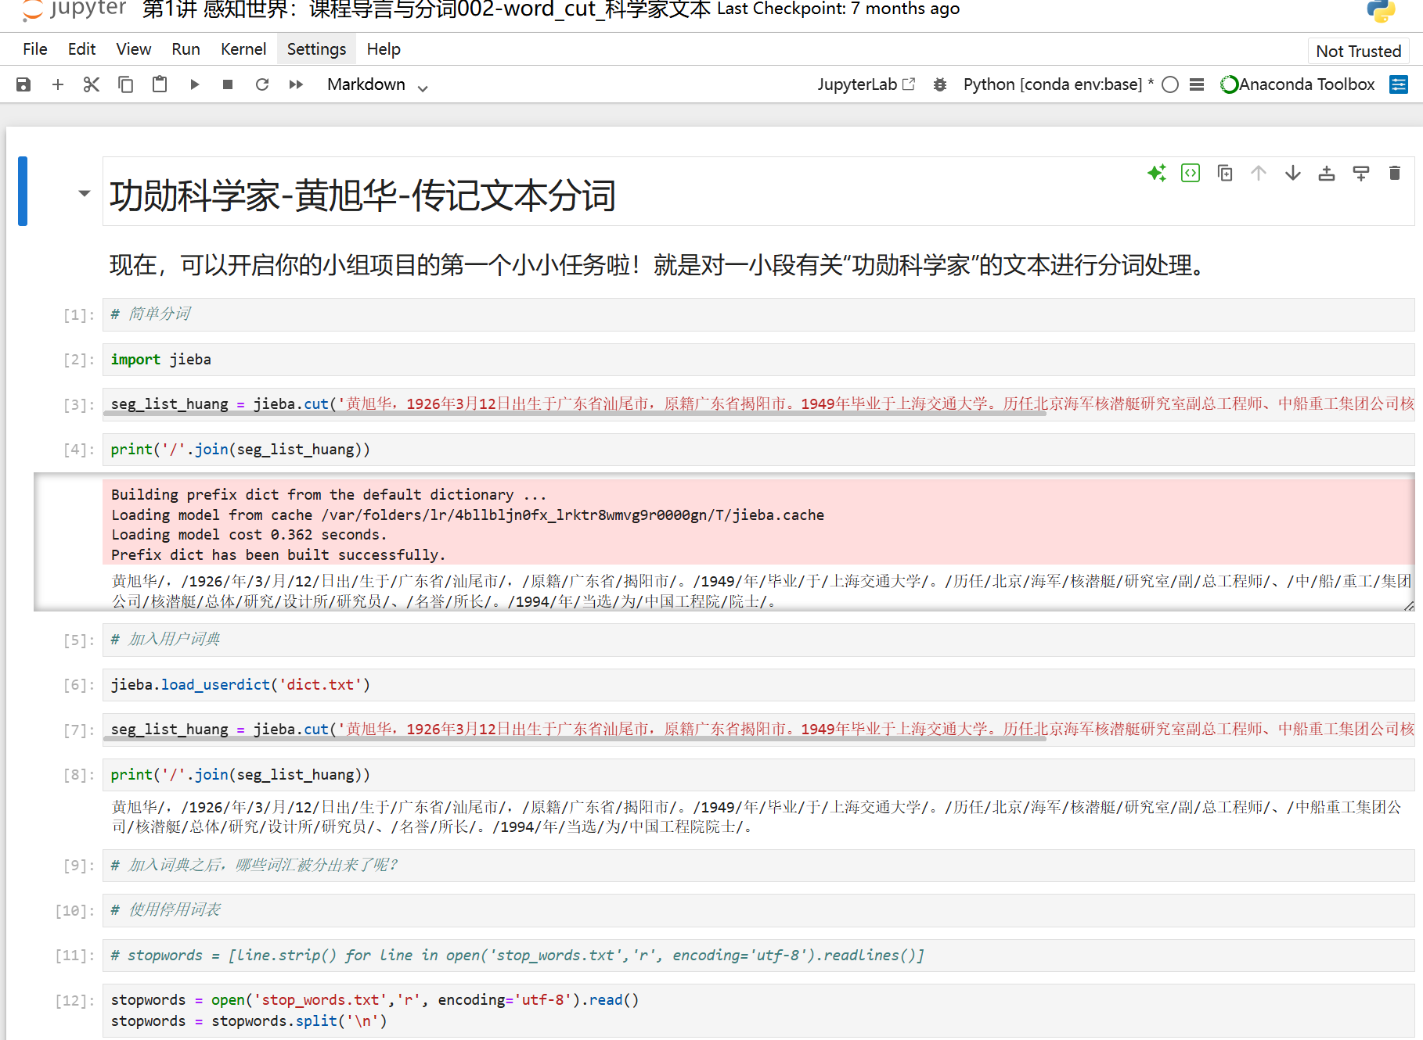
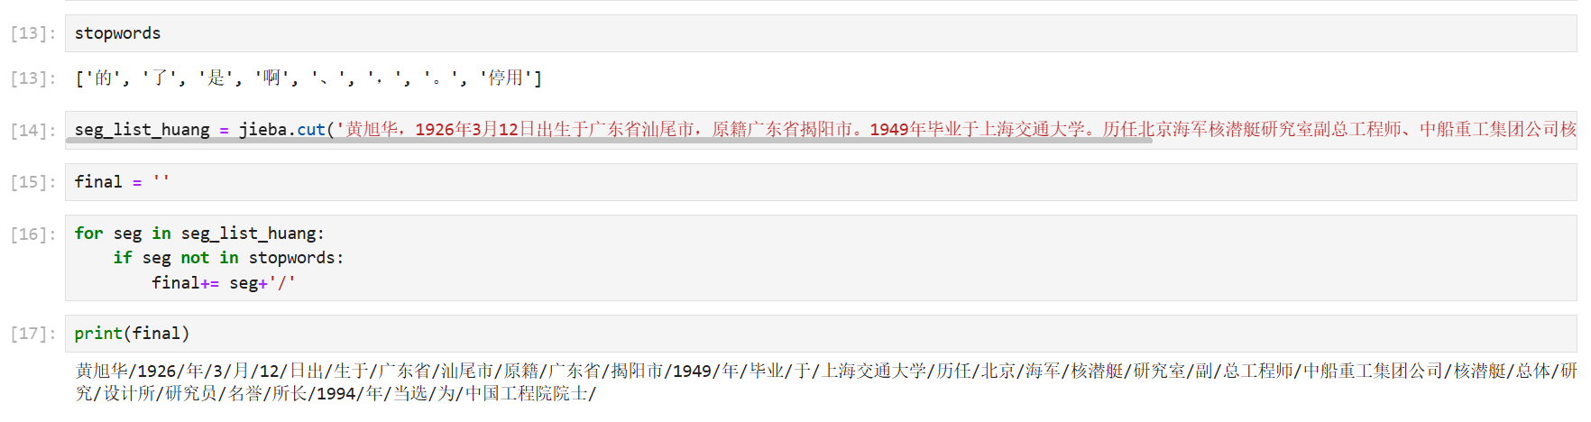
第一讲 课程导言与分词

Slide 7
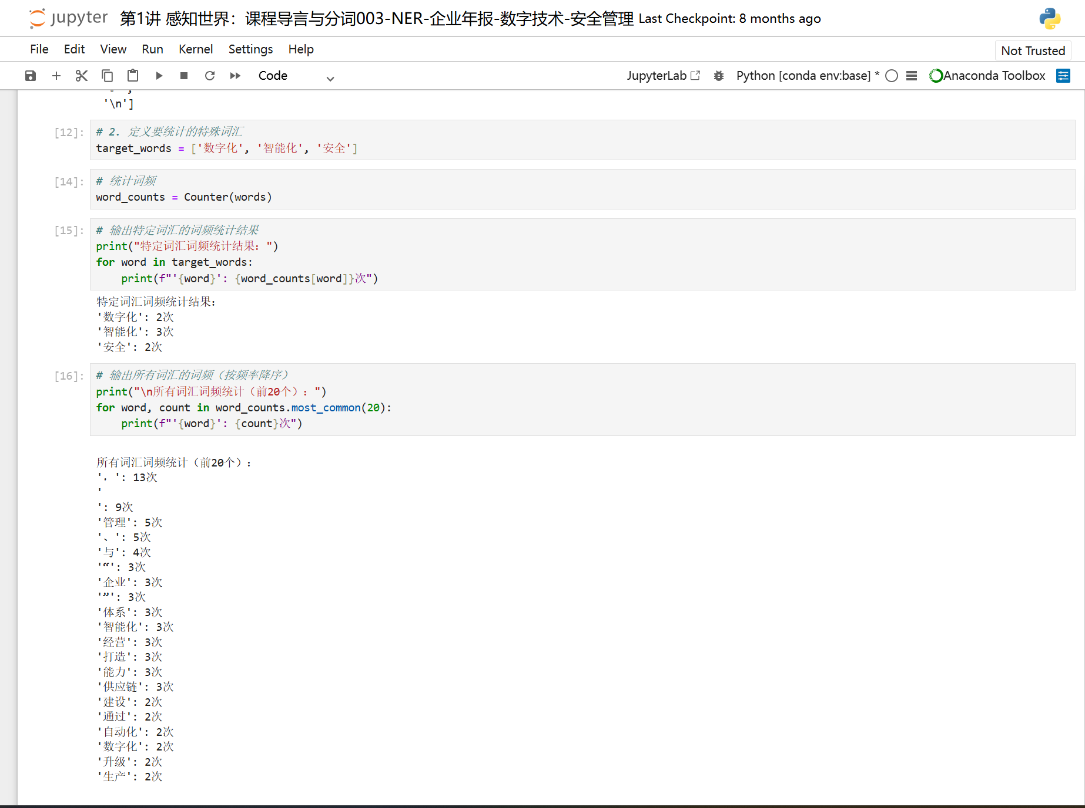
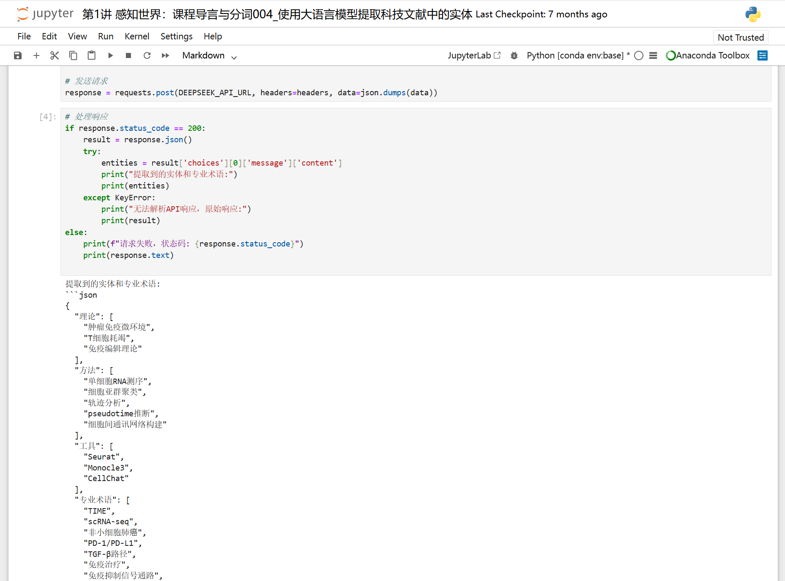
第一讲 课程导言与分词

Slide 8
第一讲 课程导言与分词
论文阅读总结
《基于关键词的学术文本聚类集成研究》旨在提升学术文献自动分类性能，针对传统人工分类耗时费力的问题，通过聚类集成方法优化基于关键词的文本聚类。研究采用基于K-means和增量聚类的两种集成方法（ECKM和ECIC），并利用TF-ISF、CSI、ECC和TextRank四种无监督方法抽取5至60个关键词，在ACM学术数据集（包含8个子集、40个领域）上进行实验。结果表明，聚类集成方法显著优于单一聚类，且在不同关键词抽取方法和数量下表现更稳定；其中TextRank方法效果最优，CSI最差，而增加关键词数量有助于提升分类性能。因此，在学术文本自动分类中推荐使用聚类集成方法，优先选用TextRank抽取更多关键词，以缓解关键词不足的影响。未来研究可扩展到中文数据集并结合引文信息以进一步提升性能。

Slide 9
第二讲 词频统计
基于CNKI数据库统计分析2014-2024年（近10年），“信息资源管理”或“网络营销”或其他你感兴趣的主题变化趋势。
完成ppt中的程序运行，包括全文词频统计，指定类型词频统计；
链接功勋科学家：把ppt中的文本换成功勋科学家黄旭华院士的传记序言文本（文件夹中，科学家博物馆-黄旭华传记序言.txt），1）统计全文词频；2）统计指定词频，如“黄旭华”；
阅读论文“2018-Wang 等 - Long live the scientists Tracking the scientific”，并做阅读总结（1页PPT即可）。

Slide 10
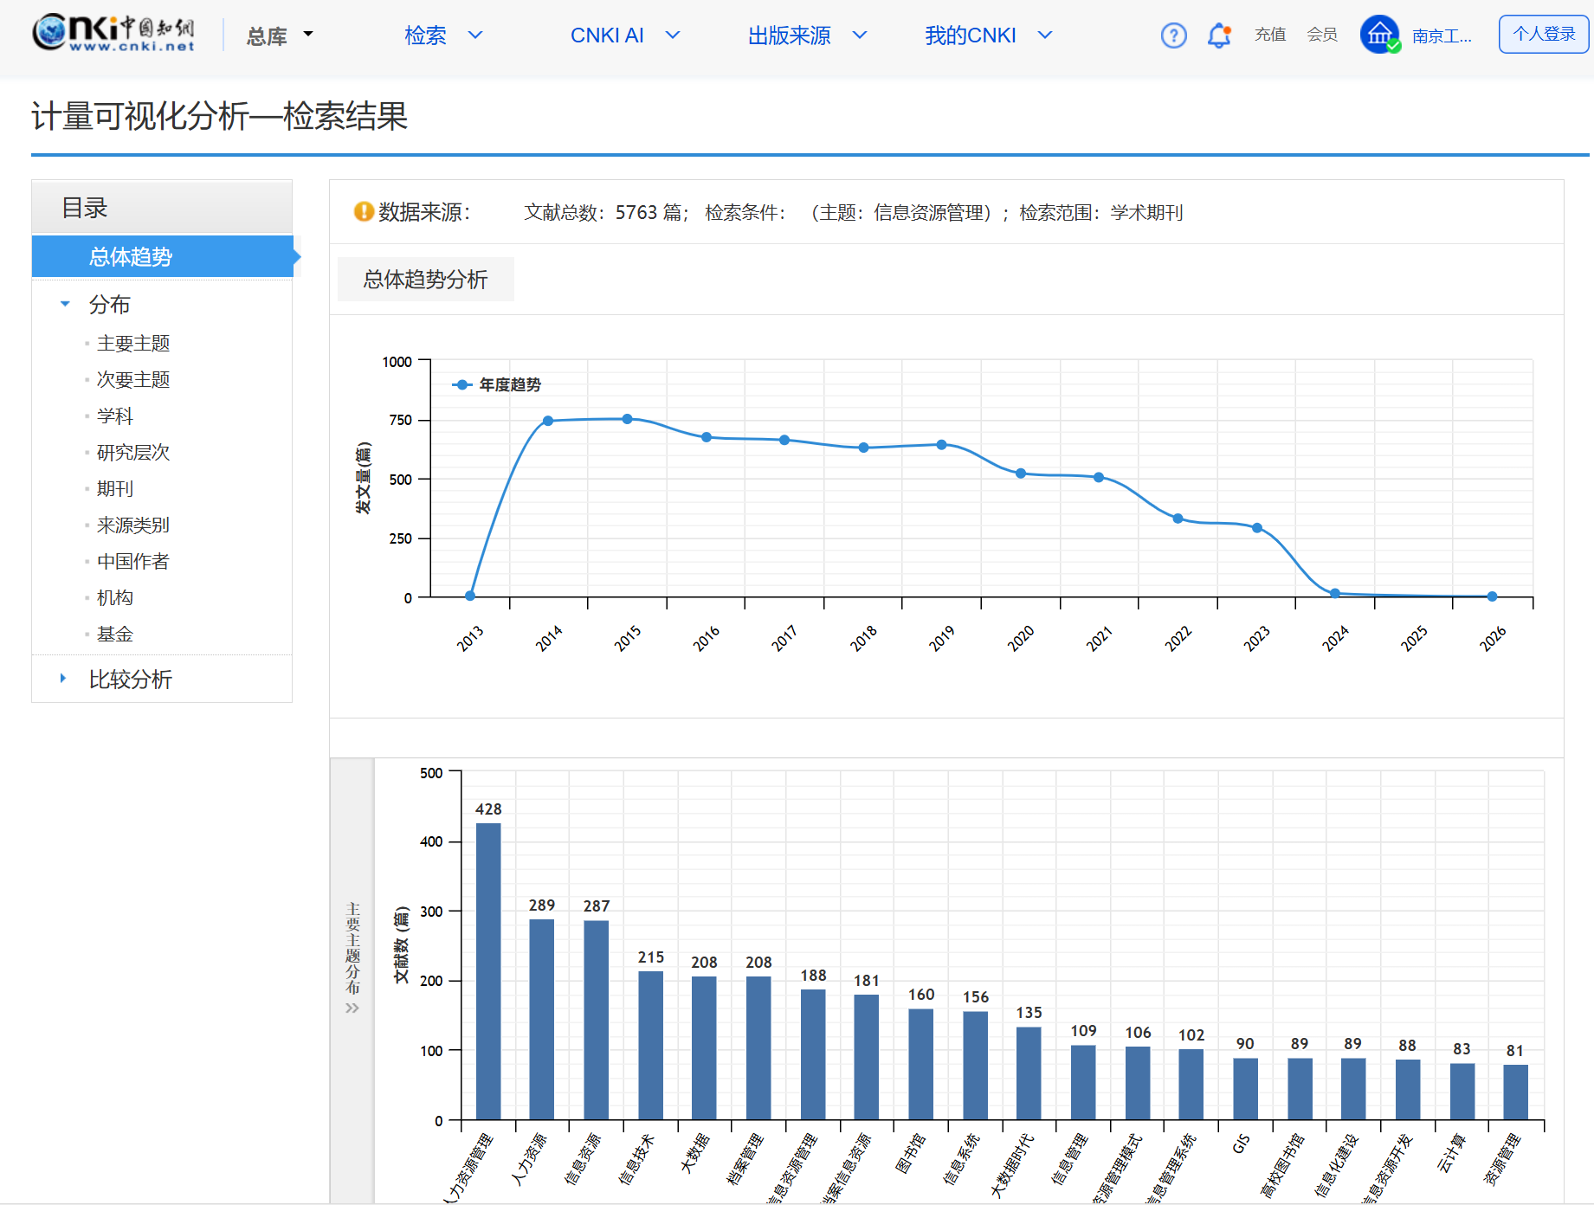
第二讲 词频统计

Slide 11
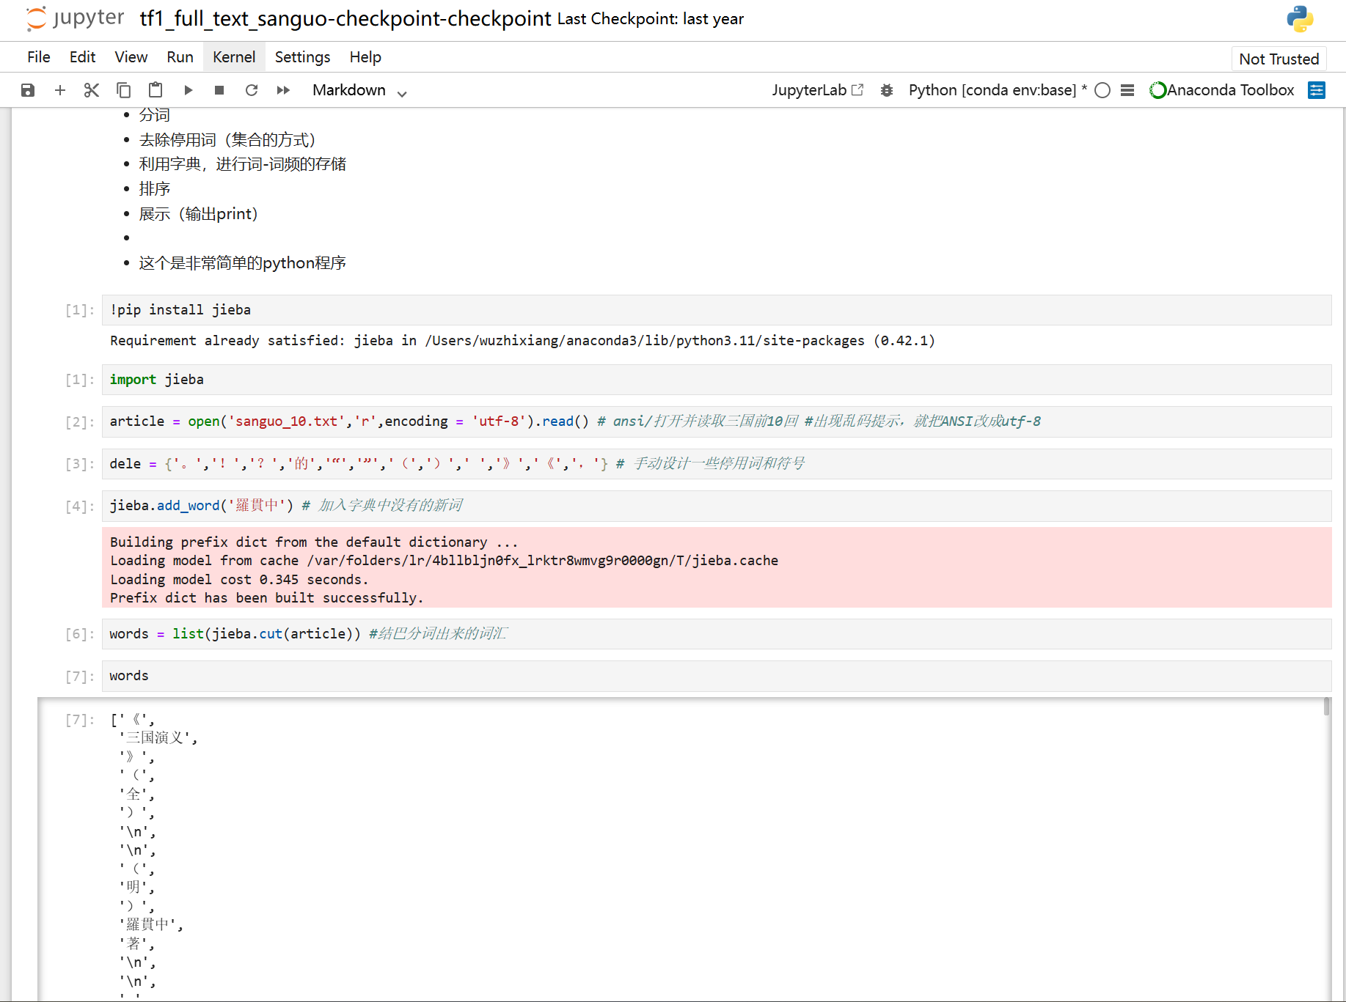
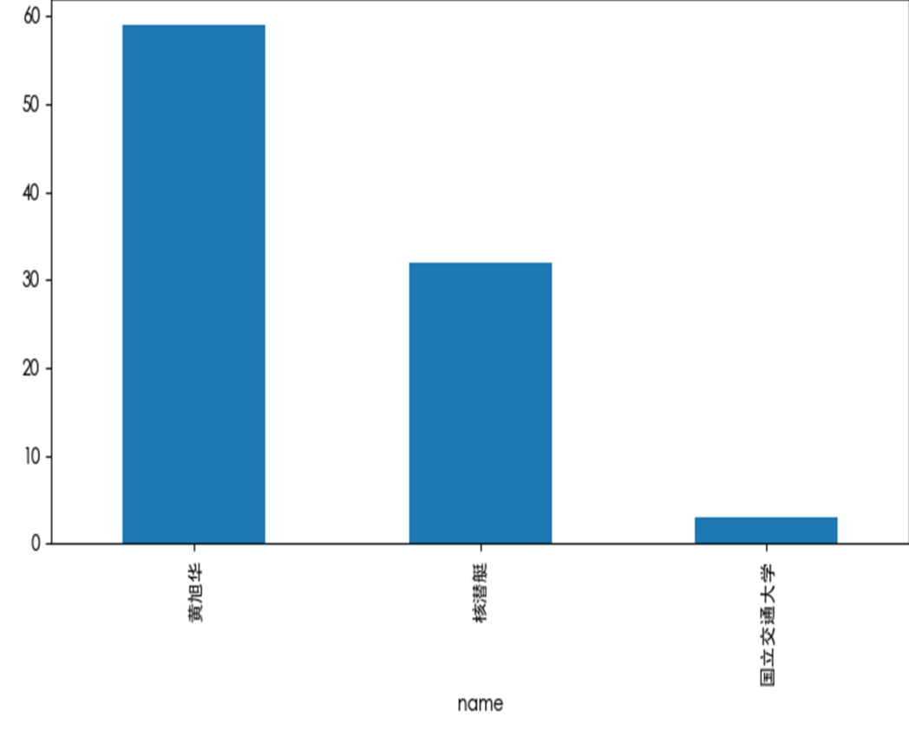
第二讲 词频统计

Slide 12
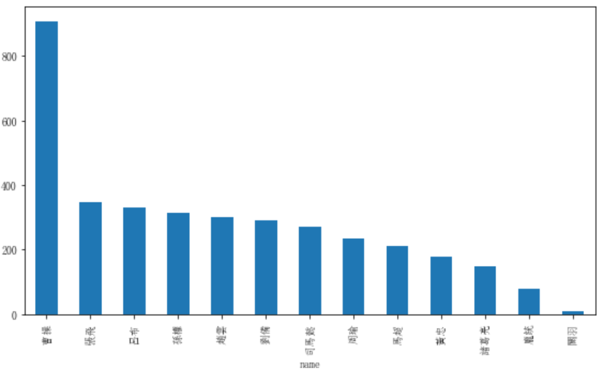
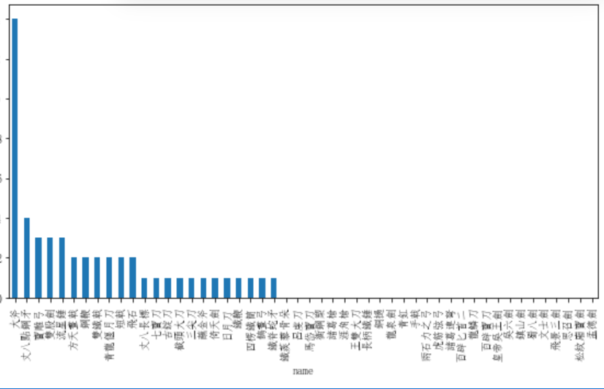
第二讲 词频统计

Slide 13
第二讲 词频统计
论文阅读总结
Long live the scientists Tracking the scientific利用谷歌数字化图书和学术文章数据，追踪历史上最具影响力的物理学家（如牛顿和爱因斯坦）的科学声誉演变。研究发现，伟大科学家的影响力在其去世后仍持久存在，并揭示了“同群偏好”现象，即科学家在本国或同语言群体中享有更高声誉。通过共现分析，研究进一步明确了科学家因特定成就（如牛顿的万有引力、爱因斯坦的相对论）而被后世铭记。此外，研究指出谷歌图书数据可作为替代计量学工具，用于衡量科学家在学术界以外的社会影响，但需注意数据在语言覆盖和姓名歧义等方面的局限性。整体上，该研究为量化科学家长远影响力提供了新的数据视角与方法路径。

Slide 14
第三讲 词云与可视化
用任意一款词云工具，制作一个好看的词云（内容合理即可），并对词云图有一段话的解释。
使用Echarts，制作3个以上图，其中一个必须是“关系”，图的概念越明确（可解释，而不是自带的模板）越好。
使用Gehpi、VOSViewer、CiteSpace…其中任意一款工具，绘制任意你感兴趣的图谱1-2张。
采用给的程序，实现一段科学家文本的词云图绘制，越清晰越好（生成的词云图要单独拿出来）。

Slide 15
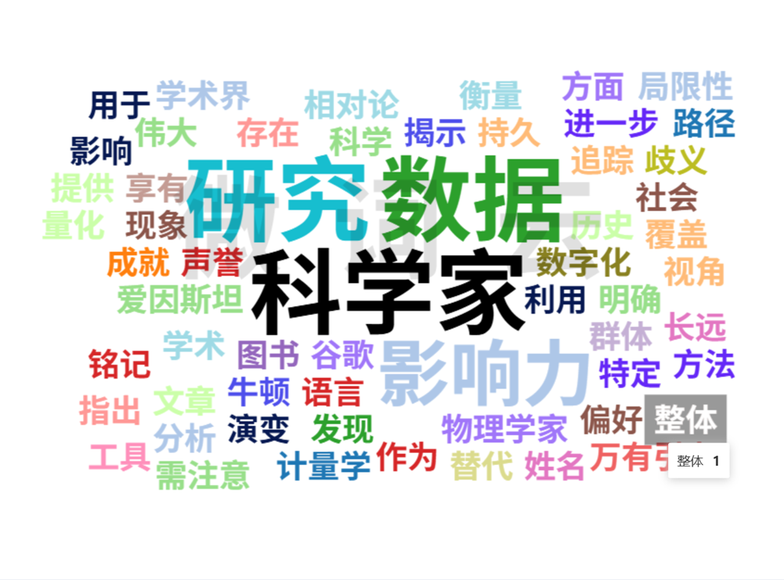
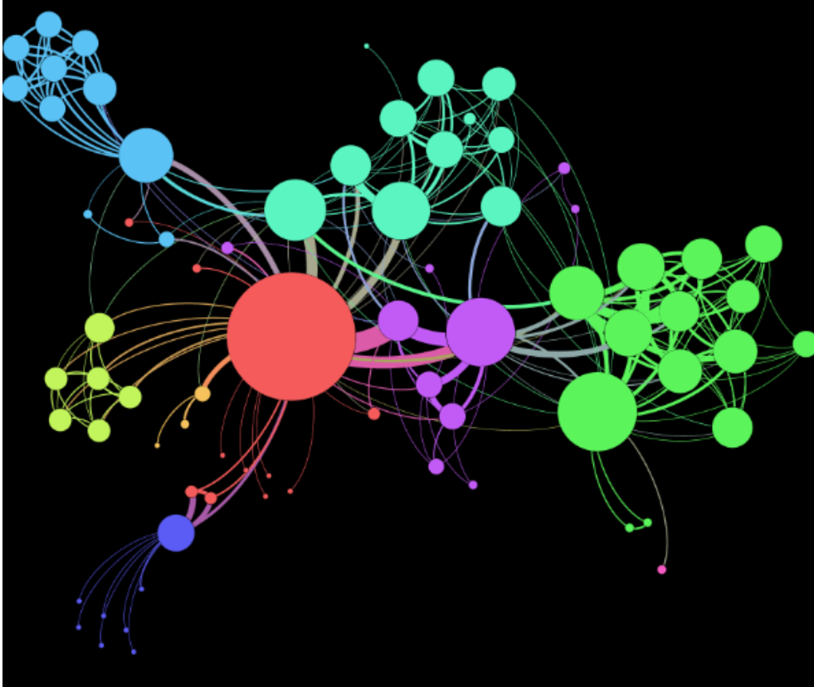
第三讲 词云与可视化

Slide 16
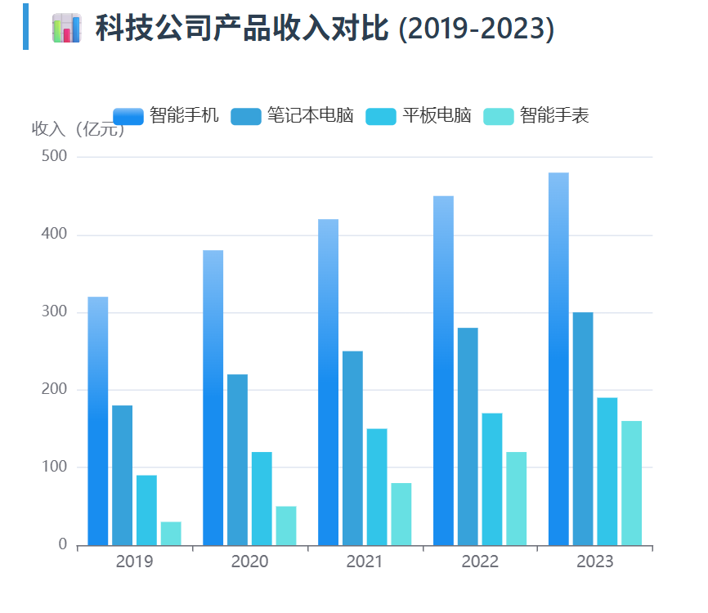
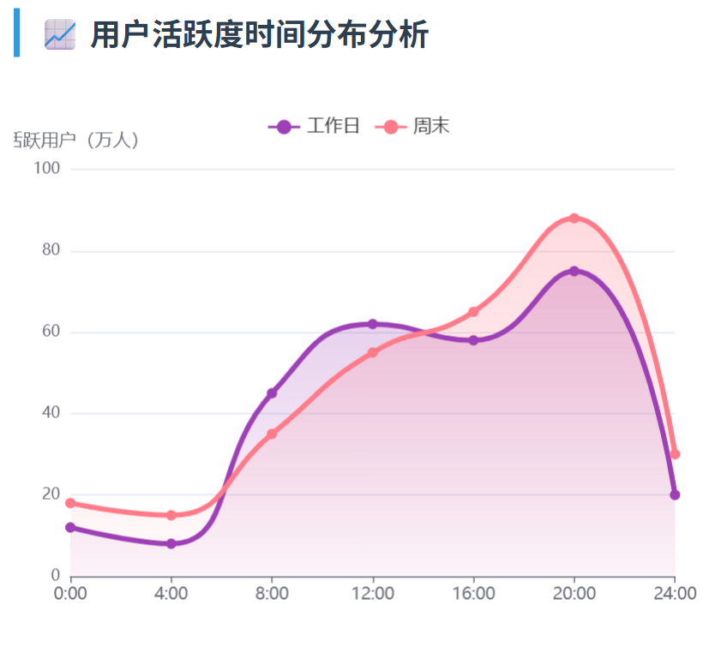
第三讲 词云与可视化

Slide 17
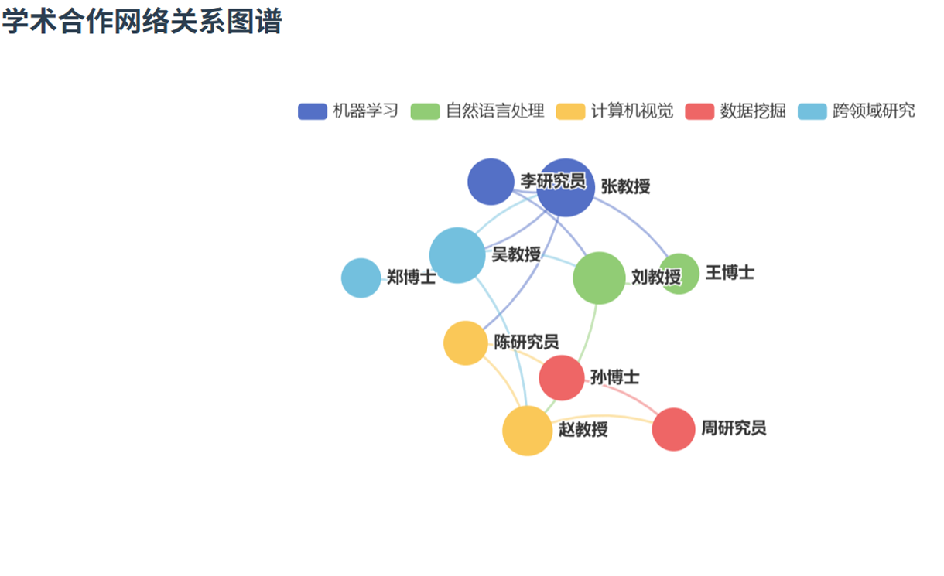
第三讲 词云与可视化

Slide 18
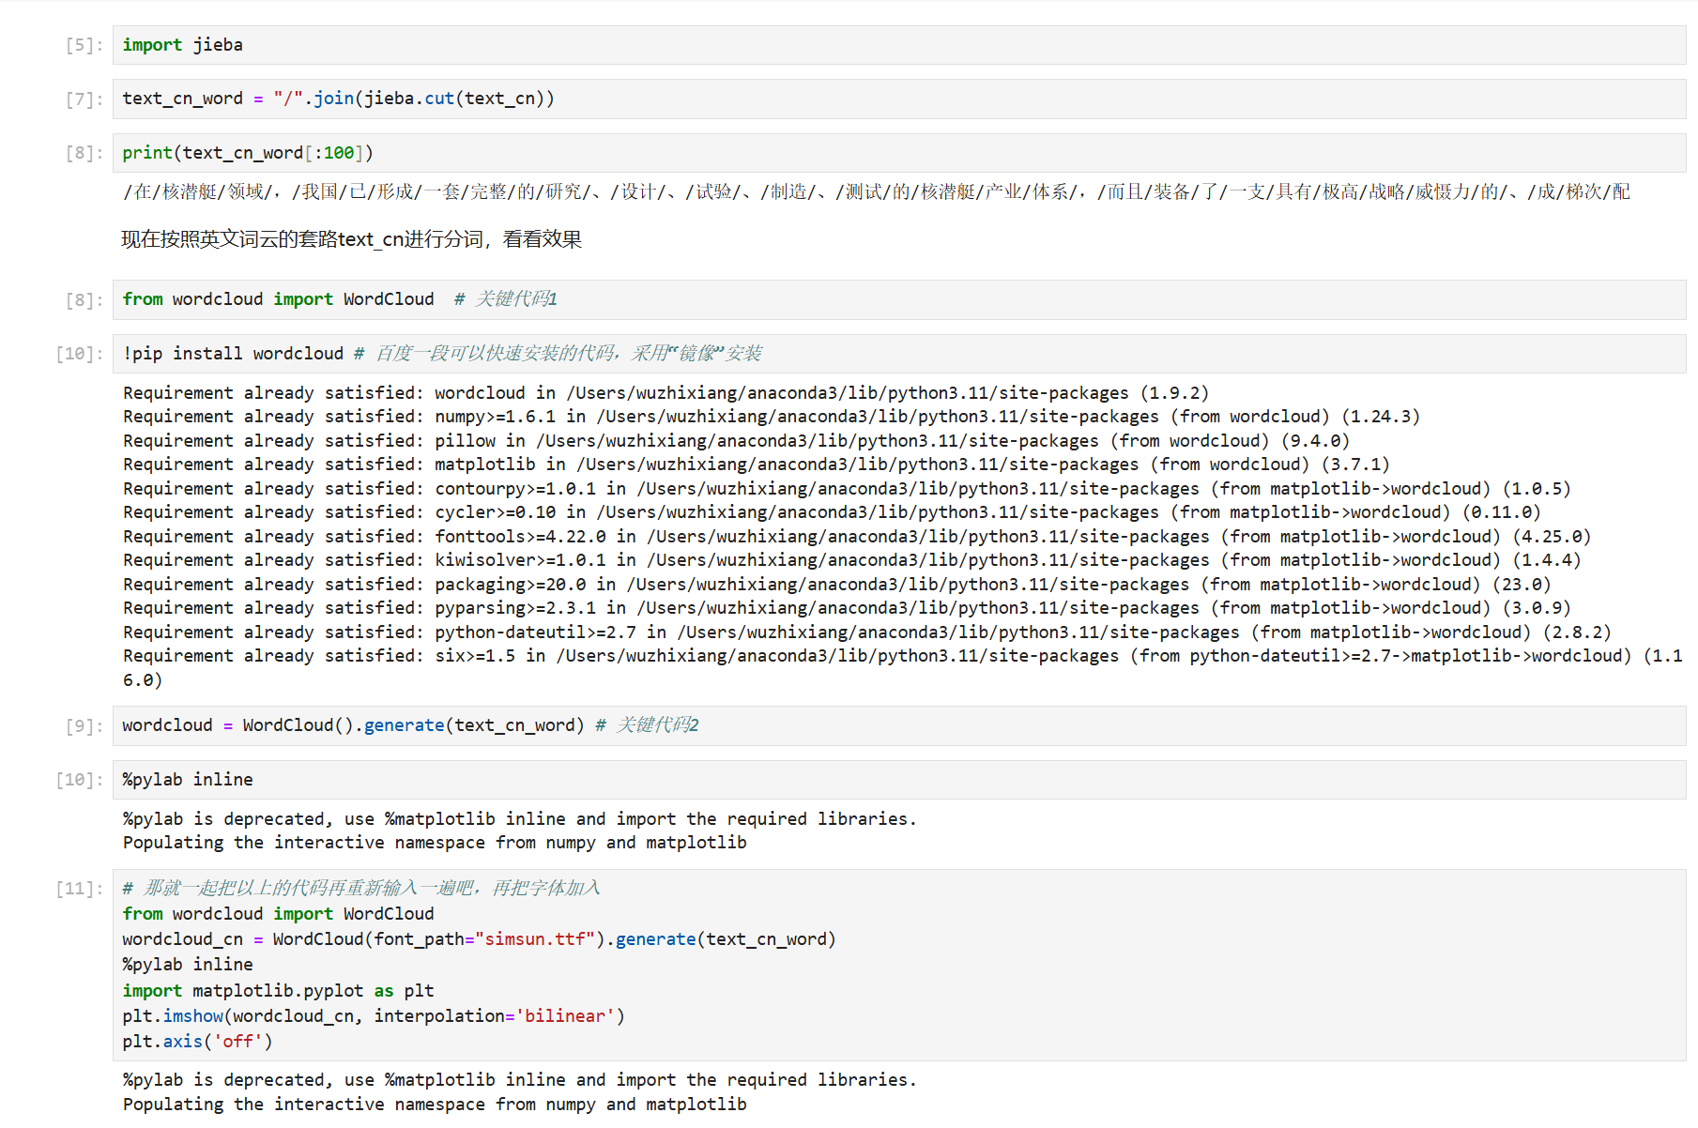

第三讲 词云与可视化

Slide 19
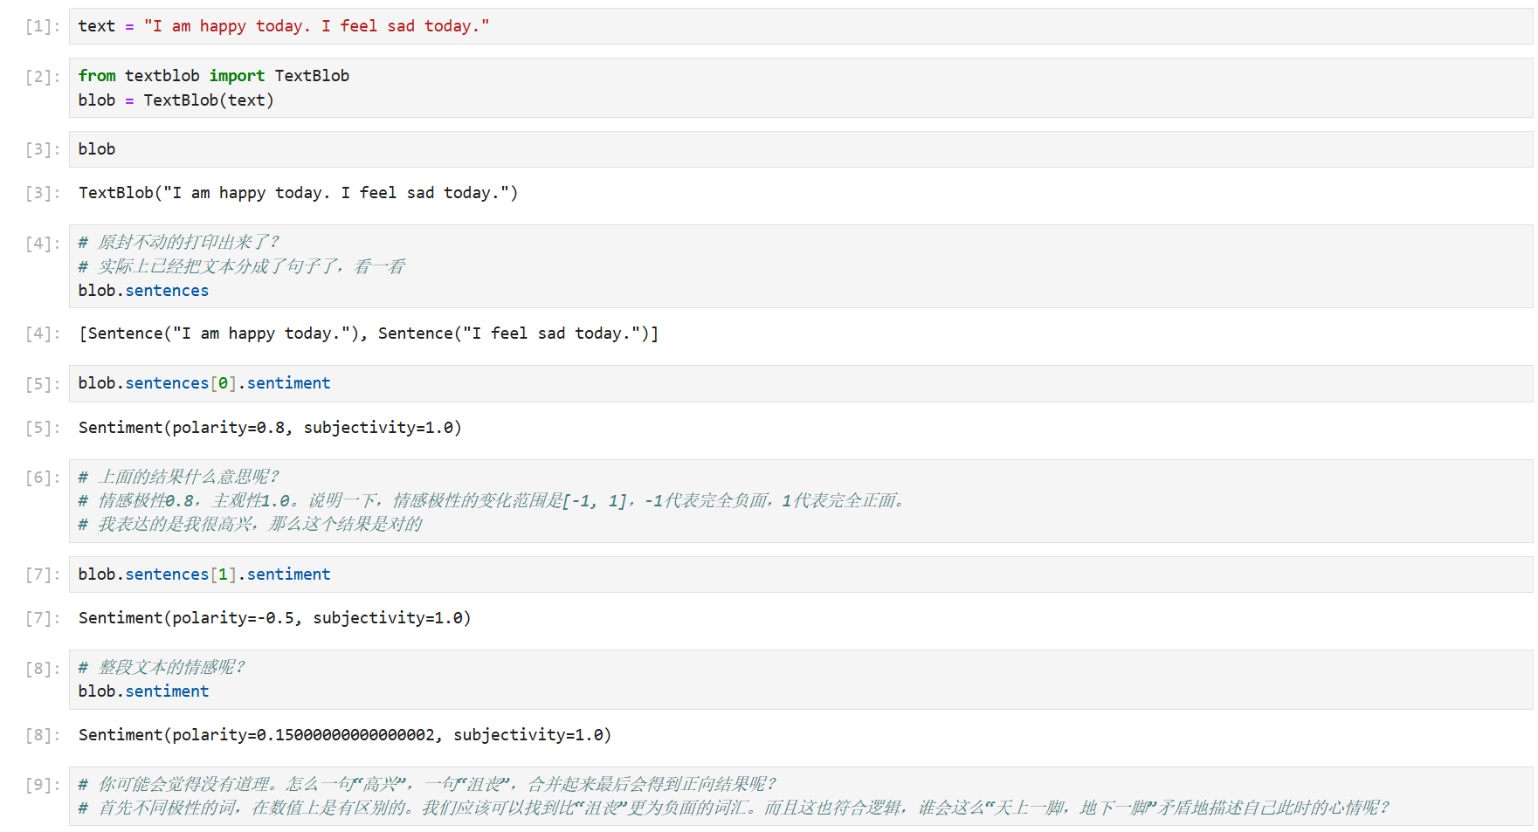
第四讲 情感分析
使用PPT给的情感分析平台（或其它平台），对文本情感进行分析，并截图；
完成sentiment_analysis_1-sentiment_analysis_4，4份代码。做截图，并简要做代码运行总结分析。
谈一谈情感分析在营销学科/领域的应用以及价值；并且分析大语言模型（LLM）在该领域可能带来的新应用与新改变（仅营销）。

Slide 20
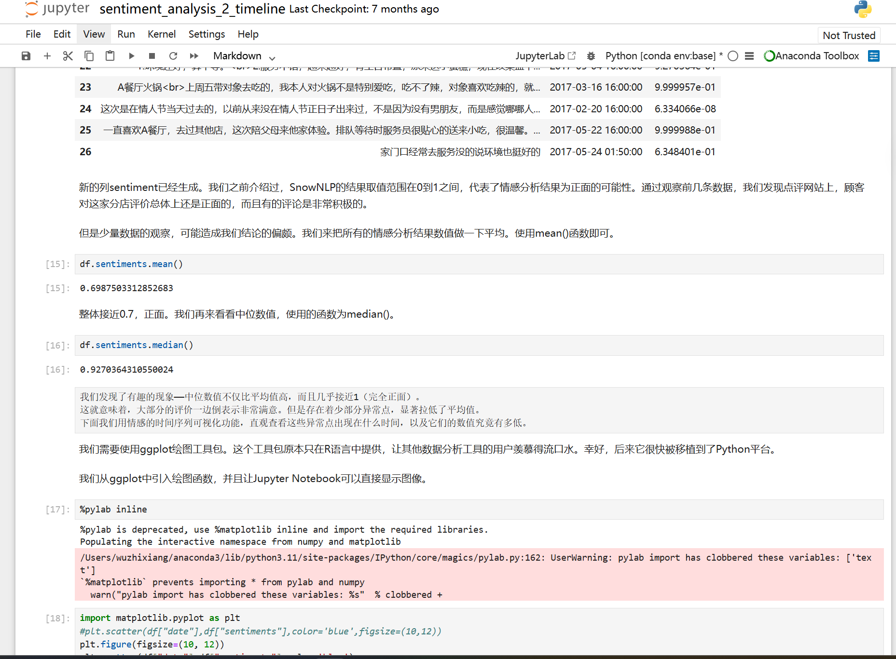
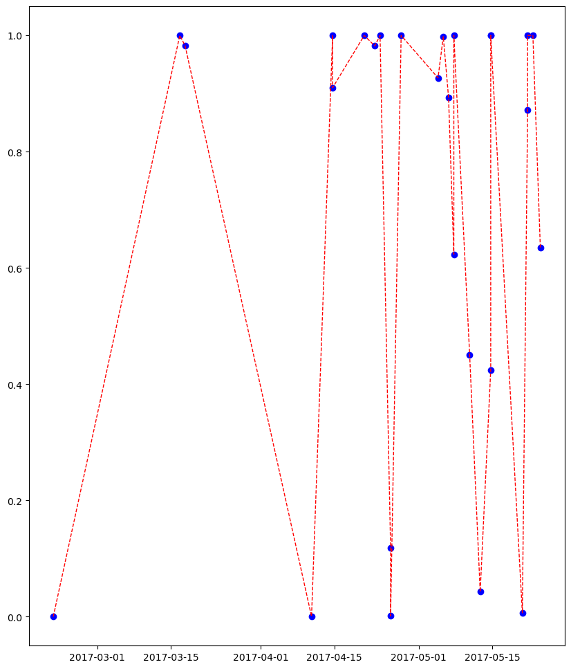
第四讲 情感分析

Slide 21
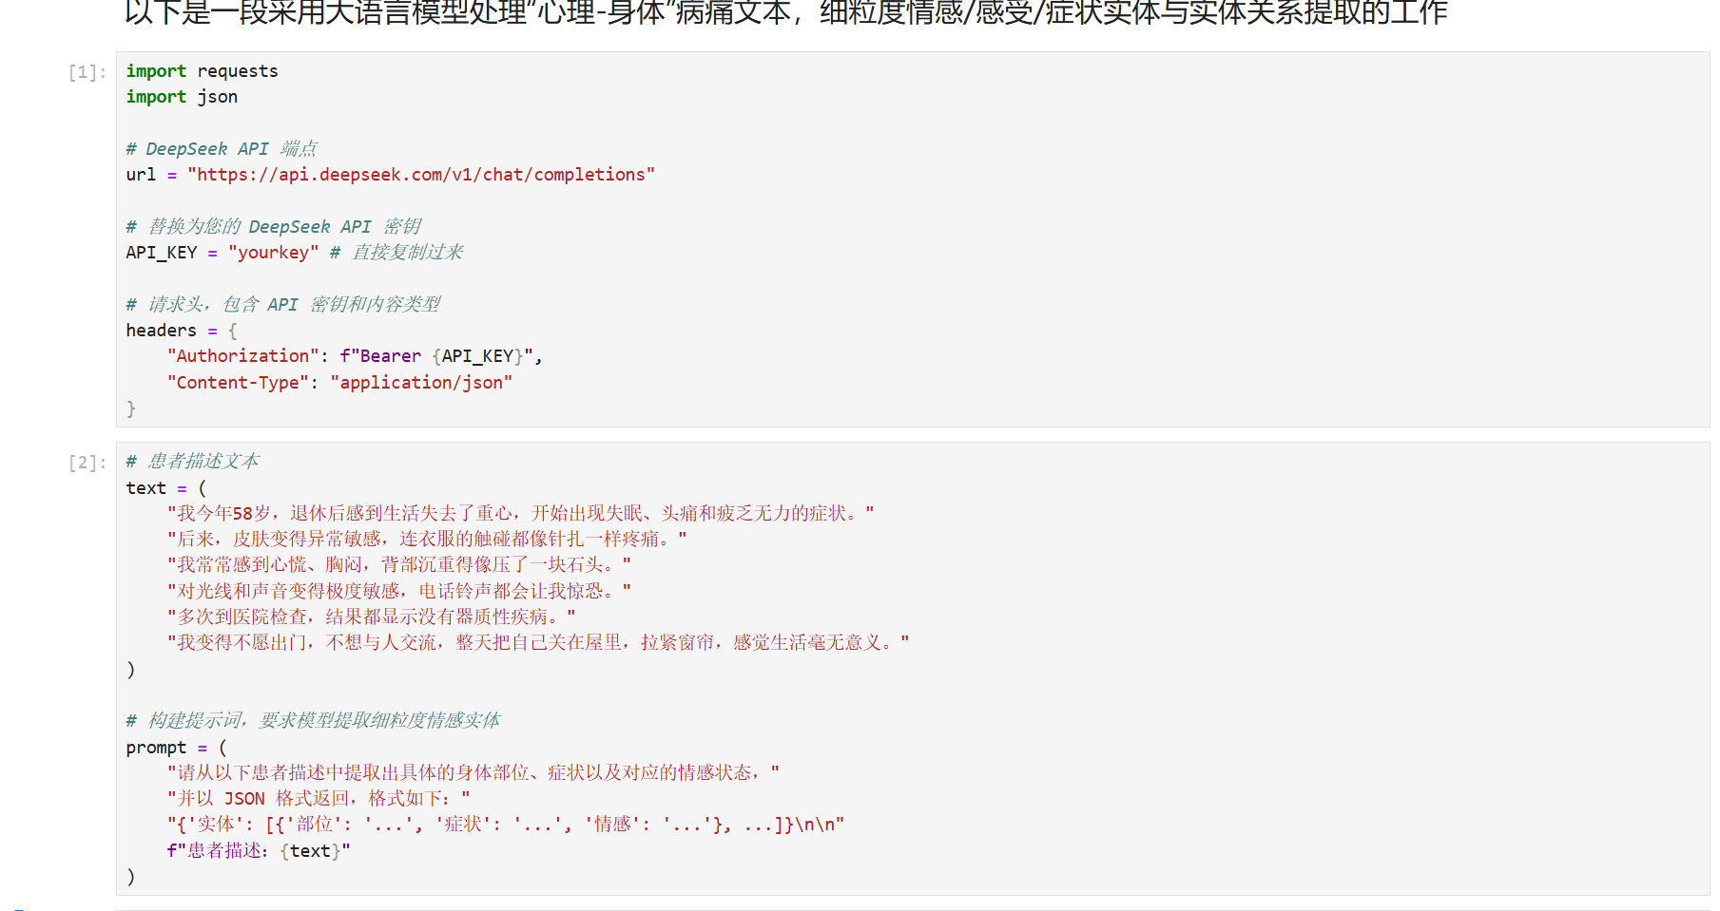
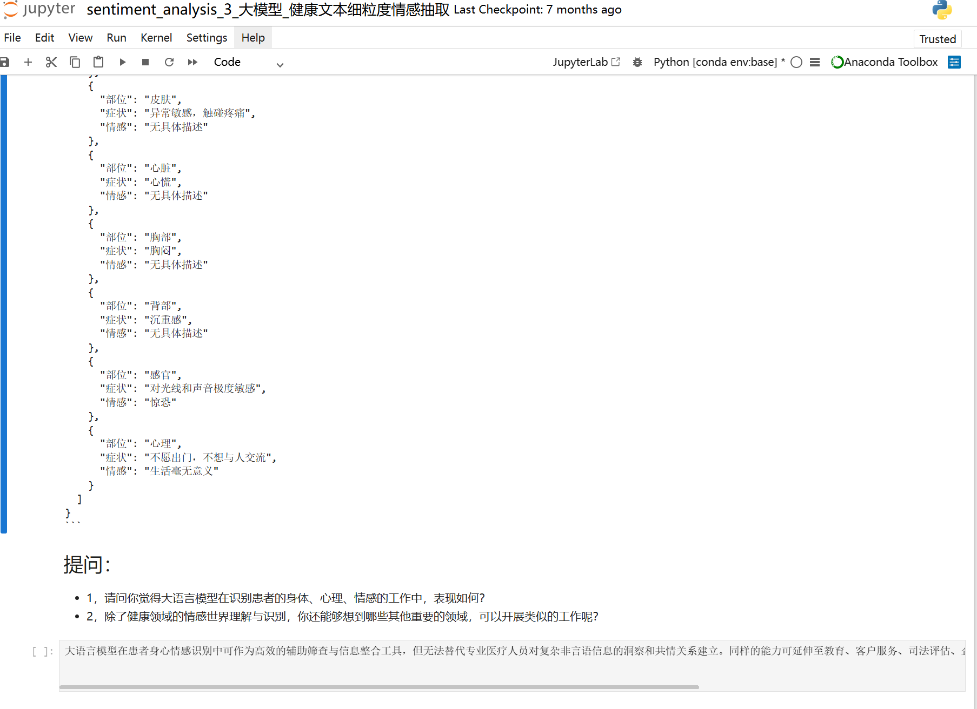
第四讲 情感分析

Slide 22
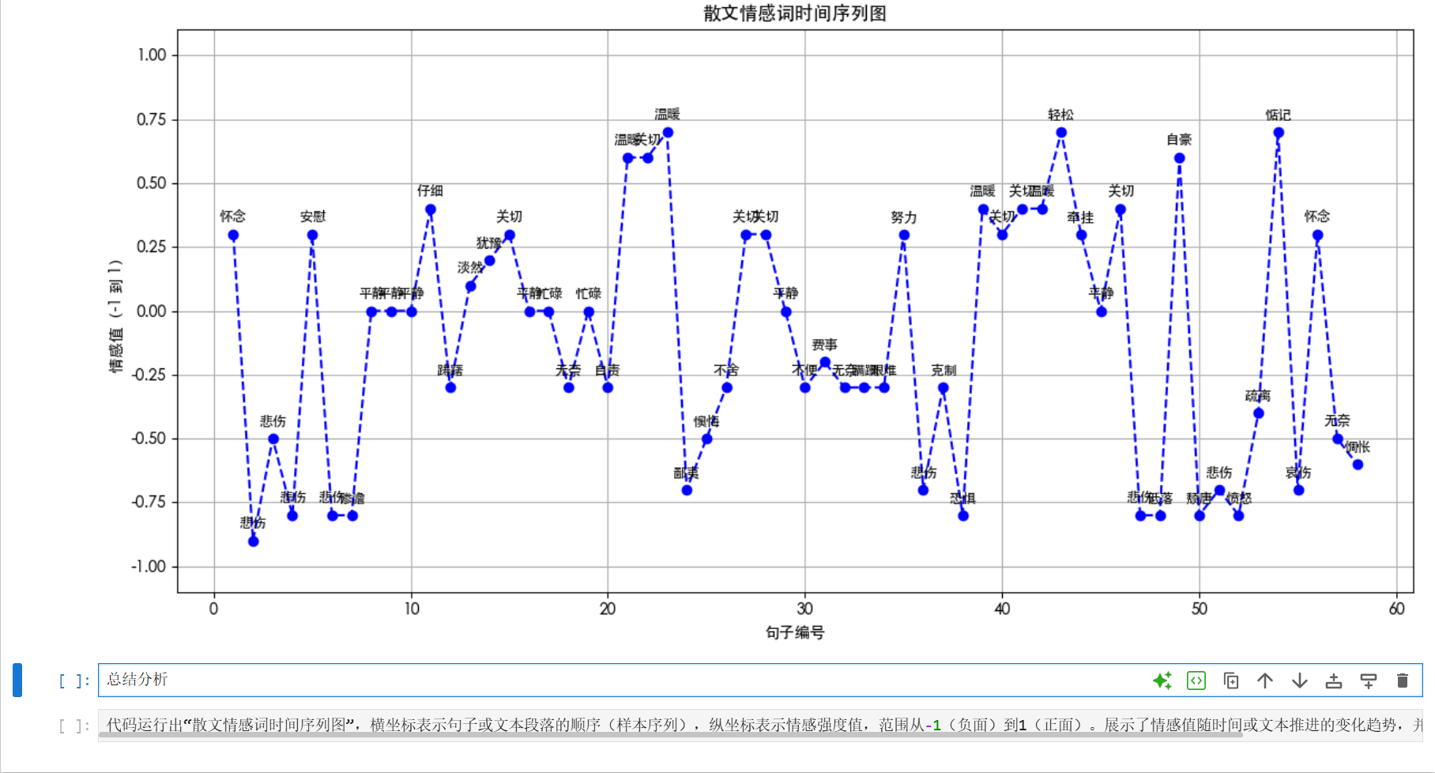
第四讲 情感分析
略了...

Slide 23
02 关联数据分析

Slide 24
第六讲 知识图谱理念
实际产业案例分析：使用3-5页PPT对“阿里商品大脑”、“美团大脑”、“丁香医生知识图谱”、“领英知识图谱”…其中任意一家机构/公司最新的知识图谱生态构建，进行简要介绍与分析。要求：需要是最新进展（不能复制课程PPT中的内容）；可以是一个简单的案例；有自己的评价。自由发挥。（营销、信管，都可以结合自己的专业兴趣，自由选择分析对象）

Slide 25
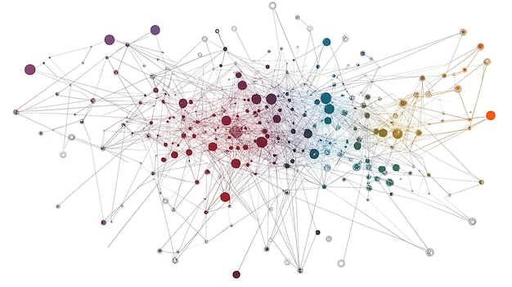
MEITUAN BRAIN
美团大脑
生活服务全场景知识图谱生态
构建千亿级节点的多模态知识图谱
实现从信息检索到知识决策的升级
图谱规模
技术架构
覆盖场景
千亿级节点
AIGC + GNN
全生活服务

Slide 26
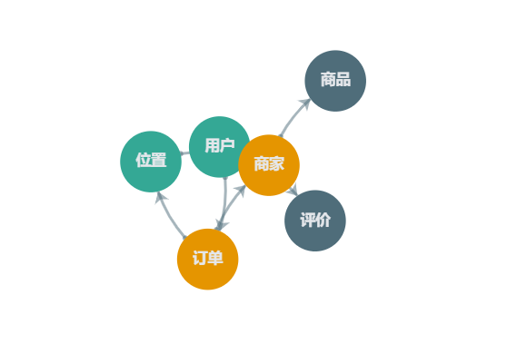
OVERVIEW & PROGRESS
美团大脑概述与最新进展
平台背景
图谱规模
美团作为中国领先的生活服务平台，覆盖外卖、到店、酒旅、出行等多场景，每日处理海量用户请求与交易数据，构建了庞大的生活服务数据基础设施。
千亿级
知识节点
2023-2024年核心突破
5+
秒级
核心场景
响应速度
千亿级节点多模态知识图谱
构建覆盖商家、用户、商品、地理位置、服务项目等实体的超大规模知识图谱，实现跨场景数据关联与知识推理。
知识图谱核心架构
美团大脑2.0全面升级
强化实时图谱更新与动态关系推理能力，支持秒级事件响应，在疫情期间实现服务调整的智能决策。
AIGC赋能智能商家助手
推出基于知识图谱的智能商家助手，为商家提供经营建议、用户洞察、菜单优化等智能化服务。

Slide 27
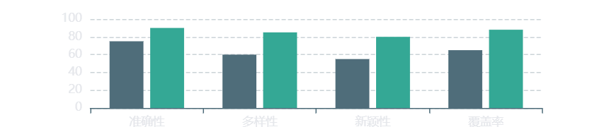
CORE APPLICATION SCENARIOS
核心应用场景：智能调度与推荐
外卖智能调度系统
个性化推荐升级
Intelligent Dispatching
Personalized Recommendation
跨场景推荐能力
图谱关联要素
骑手实时位置
餐厅出餐速度
外卖
电影票
酒店
用户历史偏好
交通实时数据
基于用户-商家-商品图谱，实现从单一服务到全场景的 智能推荐链 。
技术创新
引入“ 图谱嵌入+GNN ”模型，提升推荐多样性与准确性，为用户发现更多潜在需求。
核心能力
通过知识图谱实现 动态路径规划 与 智能订单分配 ，在复杂场景中优化配送效率。
推荐效果提升
15%
20%
2023
配送时间缩短
骑手效率提升
年度实现

Slide 28
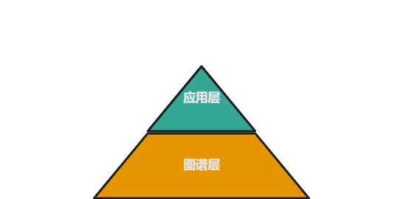
TECHNICAL ARCHITECTURE
技术架构与数据生态
数据来源
技术特点
开放生态
内部数据
实时图数据流处理
合作伙伴赋能
订单数据
使用 Neo4j + Apache Kafka 实现毫秒级数据流转，确保图谱的实时性与准确性。
向合作伙伴开放部分知识图谱能力，提供数据洞察、用户画像、市场趋势等API服务。
用户行为
商家信息
Neo4j
Kafka
中小商家支持
助力中小商家数字化运营，提供智能选址、菜品优化、营销策略等一站式解决方案。
地理位置
图神经网络(GNN)
引入 GNN 进行关系预测与异常检测，有效识别刷单等欺诈行为，保障平台安全。
外部数据
架构层次
天气数据
GNN
AI Detection
交通状况
政策法规
实时响应
<100ms
社交媒体舆情
数据流处理延迟

Slide 29

ACHIEVEMENTS & FUTURE
美团大脑的成就、挑战与未来展望
核心成就
面临挑战
从信息检索到知识决策
数据隐私与安全合规
实现了从传统信息检索到知识驱动决策的智能升级，提升了平台运营效率与用户体验。
用户数据隐私保护与安全合规压力增大，需持续投入研发资源确保数据安全。
复杂场景强韧性表现
多源异构数据融合
在疫情防控、节假日高峰等复杂场景中，展现出强大的系统韧性与智能调度能力。
不同来源的结构化与非结构化数据融合仍存在语义对齐难题，需持续优化算法。
未来展望
对话式知识查询
城市生活大脑
融合AIGC技术，实现自然语言交互，提供个性化、场景化的智能推荐服务。
向公共服务领域扩展，构建城市级生活服务平台，助力智慧城市建设。
美团大脑 · 智慧未来
2024+
∞
持续进化，引领生活服务智能化变革
持续创新
无限可能

Slide 30
第六讲（2） 知识图谱工具
使用PPT中知识图谱链接平台，检索、截图（大词林等，可用的）；
使用白板建模绘制一个你感兴趣的“知识图谱”，可以是人物关系，也可以是事物关系，或者概念之间的关系等等，并解释你绘制的图谱；
使用echarts中的关系图，绘制作业2）中的“知识图谱”。
使用Neo4j（可在线版本），编程绘制一款（简单）知识图谱（内容不限）（仅信管）。

Slide 31
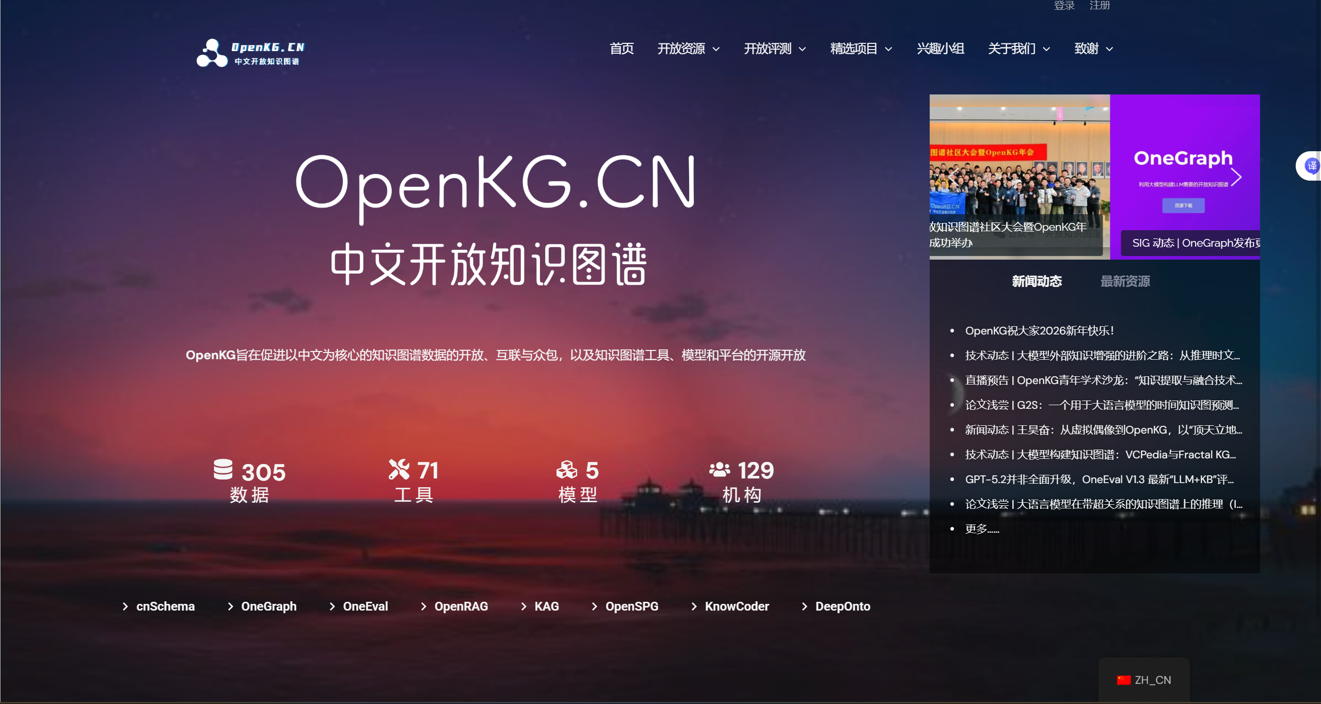
第六讲（2） 知识图谱工具

Slide 32
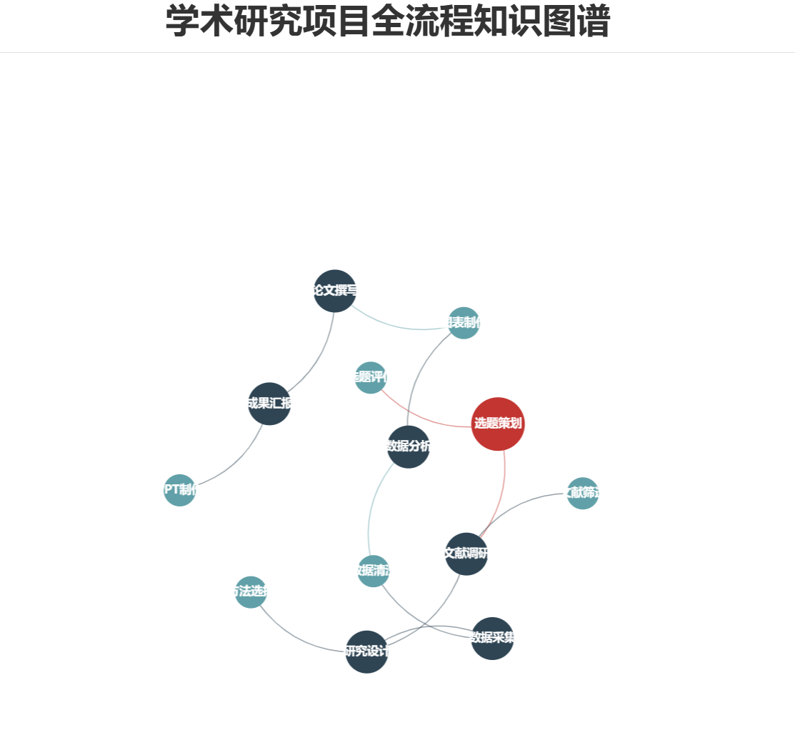
第六讲（2） 知识图谱工具
图谱解释
1. 核心层级逻辑
整个图谱以 选题策划 为起点核心节点，辐射出“前期准备-中期执行-后期输出”三大阶段的12个关联节点，完整覆盖学术研究项目的全流程。节点的大小对应其在流程中的重要程度，核心节点（选题策划）与关键执行节点（如数据分析、论文撰写）的符号尺寸更大。
2. 节点关联关系
选题策划需经过选题评估（判断可行性、创新性）后，才能进入文献调研环节。
文献调研通过文献筛选提炼核心观点，为研究设计提供理论支撑。研究设计确定方法选择，指导后续数据采集，采集的数据需经数据清洗后再开展数据分析。数据分析的结果通过图表制作可视化呈现，最终整合到论文撰写中，论文成果通过PPT制作完成成果汇报。
3. 图谱应用价值
可用于学术项目的任务拆解与进度规划，帮助快速梳理各环节的依赖关系，避免流程遗漏；同时可作为汇报素材，直观展示研究项目的整体框架。

Slide 33
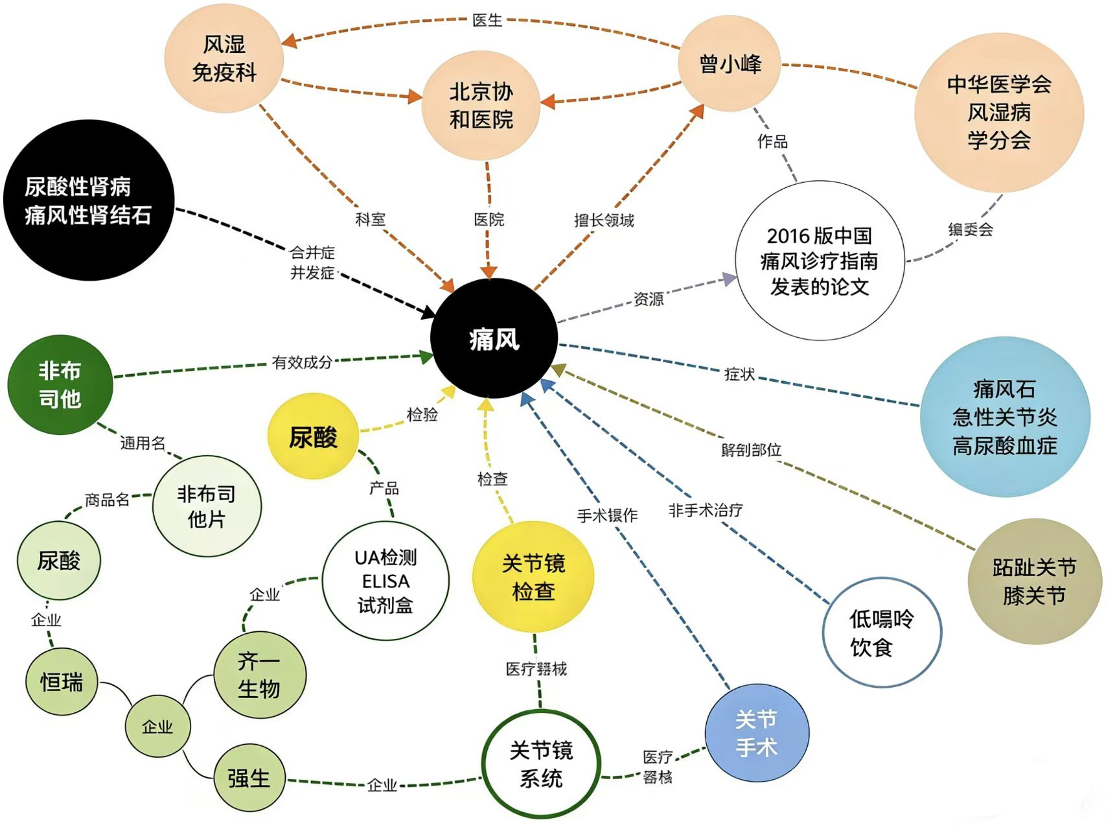
第六讲（2） 知识图谱工具
使用Neo4j（在线版本），编程绘制的知识图谱

